Slide 1


Cadenas
Capítulo 6
Python for Everybody
www.py4e.com
Notes:
Note from Chuck. If you are using these materials, you can remove the UM logo and replace it with your own, but please retain the CC-BY logo on the first page as well as retain the acknowledgement page(s) at the end.

Slide 2
El tipo Cadena
>>> str1 = "Hello"
>>> str2 = 'there'
>>> bob = str1 + str2
>>> print(bob)
Hellothere
>>> str3 = '123'
>>> str3 = str3 + 1
Traceback (most recent call last): File "<stdin>", line 1, in <module>
TypeError: cannot concatenate 'str' and 'int' objects
>>> x = int(str3) + 1
>>> print(x)
124
>>>
Una cadena es una secuencia de caracteres
Un literal de tipo cadena utiliza comillas: 'Hello' or "Hello"
Para las cadenas, “+” significa “concatena”
Cuando una cadena contiene números, aún es una cadena
Podemos convertir números dentro de una cadena a números con int()

Slide 3
Leer y convertir
>>> name = input('Enter: ')
Enter: Chuck
>>> print(name)
Chuck
>>> apple = input('Enter: ')
Enter: 100
>>> x = apple – 10
Traceback (most recent call last): File "<stdin>", line 1, in <module>
TypeError: unsupported operand type(s) for -: 'str' and 'int'
>>> x = int(apple) – 10
>>> print(x)
90
Se prefiere leer datos usando cadenas y luego analizarlas y convertir los datos según se necesite
Esto proporciona más control sobre las situaciones de error y/o entradas erróneas del usuario
Los números de entrada deben convertirse desde las cadenas

Slide 4

Mirando en las cadenas
Podemos obtener cualquier carácter único en una cadena usando corchetes
El valor que hace de índice debe ser un entero y comienza en 0
El valor índice puede ser una expresión que se evaluará
b
a
n
a
n
a
0
1
2
3
4
5
>>> fruit = 'banana'
>>> letter = fruit[1]
>>> print(letter)
a
>>> x = 3
>>> w = fruit[x - 1]
>>> print(w)
n

Slide 5
Un carácter muy lejano
Aparecerá un error python si se instenta usar un índice mas allá del final de una cadena
Se debe ser muy cuidadoso cuando se contruyen valores para los índices ó los rangos (slices)
>>> zot = 'abc'
>>> print(zot[5])
Traceback (most recent call last): File "<stdin>", line 1, in <module>
IndexError: string index out of range
>>>

Slide 6
Las cadenas tienen longitud
La función autocontenida len devuelve la longitud de una cadena
b
a
n
a
n
a
0
1
2
3
4
5
>>> fruit = 'banana'
>>> print(len(fruit))
6

Slide 7
La función len
>>> fruit = 'banana'
>>> x = len(fruit)
>>> print(x)
6
Una funcion es un código almacenado que puede usarse. Una función toma una entrada y devuelve una salida.
Función
len()
'banana'
(una cadena)
6
(un número)

Slide 8
La función len
>>> fruit = 'banana'
>>> x = len(fruit)
>>> print(x)
6
Una funcion es un código almacenado que puede usarse. Una función toma una entrada y devuelve una salida.
def len(inp):
bla
bla
for x in y:
bla
bla
'banana'
(una cadena)
6
(un número)

Slide 9
Recorriendo cadenas
Una sentencia while, una variable de iteración y la función len, permite constuir un bucle que acceda a cada una de las letras individualmente
fruit = 'banana'
index = 0
while index < len(fruit):
letter = fruit[index]
print(index, letter)
index = index + 1
0 b
1 a
2 n
3 a
4 n
5 a

Slide 10
Recorriendo cadenas
Usar un bucle definido for es mucho más elegante
La variable de iteración está completamente controlada por el bucle for
b
a
n
a
n
a
fruit = 'banana'
for letter in fruit:
print(letter)

Slide 11
Recorriendo cadenas
Usar un bucle definido for es mucho más elegante
La variable de iteración está completamente controlada por el bucle for
fruit = 'banana'
for letter in fruit :
print(letter)
b
a
n
a
n
a
index = 0
while index < len(fruit) :
letter = fruit[index]
print(letter)
index = index + 1

Slide 12
Recorriendo y contando
Este es un bucle simple que recorre cada letra de una cadena y cuenta el número de veces que encuentra el carácter 'a'
word = 'banana'
count = 0
for letter in word :
if letter == 'a' :
count = count + 1
print(count)

Slide 13
Una visión más profunda de in
La variable de iteración “itera” a través de la secuencia (conjunto ordenador)
El bloque (cuerpo) del código se ejecuta una vez para cada valor “en” (in) la secuencia
La variable de iteración se mueve por todos los valores “en” (in) la secuencia
Variable de iteración
Cadena de 6 caracteres
for letter in 'banana' :
print(letter)

Slide 14
Si
¿Hecho?
No
b
a
n
a
n
a
Avanza letter
print(letter)
for letter in 'banana' :
print(letter)
La variable de iteración “itera” por la cadena y el bloque (cuerpo) del código y se ejecuta una vez por cada valor “en” (in) la secuencia

Slide 15
Más operaciones con cadenas

Slide 16
Troceando cadenas
M
o
n
t
y
P
y
t
h
o
n
0
1
2
3
4
5
6
7
8
9
10
11
Se puede seleccionar cualquier sección continua de una cadena usando el operador ’:’
El segundo número apunta a una posición más allá del fin de la selección (slice) - “por encima pero no incluyéndolo”
Si el segundo número está más allá del fin de la cadena, “se para al final”
>>> s = 'Monty Python'
>>> print(s[0:4])
Mont
>>> print(s[6:7])
P
>>> print(s[6:20])
Python

Slide 17
Troceando cadenas
M
o
n
t
y
P
y
t
h
o
n
0
1
2
3
4
5
6
7
8
9
10
11
Si se omite el primer o el último número del recorte, se asume que nos referimos al principio o al fin de la cadena respectivamente
>>> s = 'Monty Python'
>>> print(s[:2])
Mo
>>> print(s[8:])
thon
>>> print(s[:])
Monty Python

Slide 18
Concatenación de cadenas
Cuando se aplica el operador + a las cadenas, implica “concatenación”
>>> a = 'Hello'
>>> b = a + 'There'
>>> print(b)
HelloThere
>>> c = a + ' ' + 'There'
>>> print(c)
Hello There
>>>

Slide 19
Uso de in como operador lógico
>>> fruit = 'banana'
>>> 'n' in fruit
True
>>> 'm' in fruit
False
>>> 'nan' in fruit
True
>>> if 'a' in fruit :
... print('Found it!')
...
Found it!
>>>
El operador in también puede usarse para comprobar si una cadena está “dentro” (in) de otra
in crea una expresión lógica que devuelve True o False y puede usarse en una instrucción if

Slide 20
Comparación de cadenas
if word == 'banana':
print('All right, bananas.')
if word < 'banana':
print('Your word,' + word + ', comes before banana.')
elif word > 'banana':
print('Your word,' + word + ', comes after banana.')
else:
print('All right, bananas.')

Slide 21
Librerías de cadenas
Python tiene gran número de funciones para cadenas entre su librería de cadenas
Estas funciones ya están imbuidas en cada cadena – se invocan añadiendo la función al nombre de la cadena
Estas funciones no modifican a la cadena original, en su lugar, devuelven una nueva cadena con las modificaciones a las que se les haya sometido
>>> greet = 'Hello Bob'
>>> zap = greet.lower()
>>> print(zap)
hello bob
>>> print(greet)
Hello Bob
>>> print('Hi There'.lower())
hi there
>>>

Slide 22
>>> stuff = 'Hello world'
>>> type(stuff)
<class 'str'>
>>> dir(stuff)
['capitalize', 'casefold', 'center', 'count', 'encode', 'endswith', 'expandtabs', 'find', 'format', 'format_map', 'index', 'isalnum', 'isalpha', 'isdecimal', 'isdigit', 'isidentifier', 'islower', 'isnumeric', 'isprintable', 'isspace', 'istitle', 'isupper', 'join', 'ljust', 'lower', 'lstrip', 'maketrans', 'partition', 'replace', 'rfind', 'rindex', 'rjust', 'rpartition', 'rsplit', 'rstrip', 'split', 'splitlines', 'startswith', 'strip', 'swapcase', 'title', 'translate', 'upper', 'zfill']
https://docs.python.org/3/library/stdtypes.html#string-methods

Slide 23
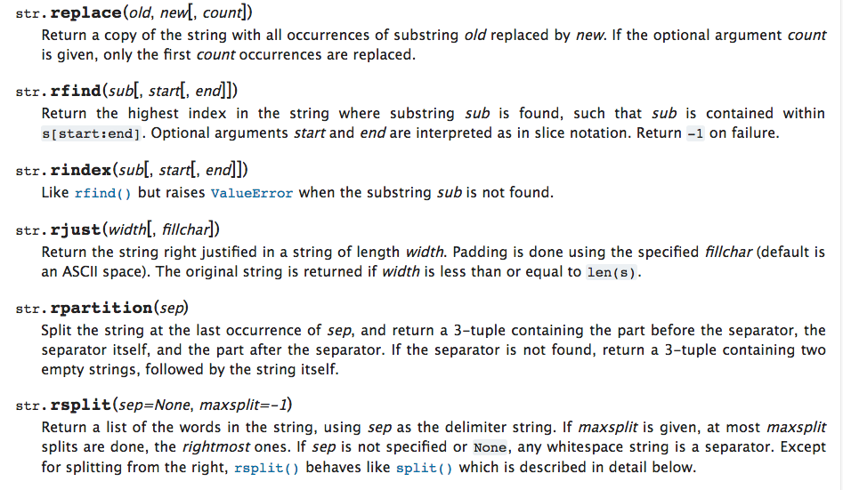

Slide 24
Librerías de cadenas
str.capitalize()
str.center(width[, fillchar])
str.endswith(suffix[, start[, end]])
str.find(sub[, start[, end]])
str.lstrip([chars])
str.replace(old, new[, count])
str.lower()
str.rstrip([chars])
str.strip([chars])
str.upper()

Slide 25
Buscar cadenas
b
a
n
a
n
a
Se usa la función find() para buscar una subcadena dentro de una cadena
find() encuentra la primera ocurrencia de la subcadena
Si no se encuentra la subcadena, find() devuelve -1
Recordar que las cadenas empiezan en la posición cero
0
1
2
3
4
5
>>> fruit = 'banana'
>>> pos = fruit.find('na')
>>> print(pos)
2
>>> aa = fruit.find('z')
>>> print(aa)
-1

Slide 26
Convirtiéndolo todo a MAYÚSCULAS
Se puede hacer una copia de una cadena en minúsculas o mayúsculas
A menudo, cuando se busca una cadena usando find() primero se convierte a mayúsculas/minúculas para buscarla sin importar si está en mayúsculas/minúsculas
>>> greet = 'Hello Bob'
>>> nnn = greet.upper()
>>> print(nnn)
HELLO BOB
>>> www = greet.lower()
>>> print(www)
hello bob
>>>

Slide 27
Buscar y Reemplazar
La función replace() es como una operación “buscar y reemplazar” de un procesador de textos
Reemplaza todas la ocurrencias de la cadena de búsqueda por la cadena de reemplazo
>>> greet = 'Hello Bob'
>>> nstr = greet.replace('Bob','Jane')
>>> print(nstr)
Hello Jane
>>> nstr = greet.replace('o','X')
>>> print(nstr)
HellX BXb
>>>

Slide 28
“Pelando” espacios en blanco
A menudo queremos eliminar los espacios en blanco al principio y/o al final de una cadena
lstrip() y rstrip() eliminan los espacios a la izquierda o a la derecha de la cadena
strip() los elimina de ambos lados simultáneamente
>>> greet = ' Hello Bob '
>>> greet.lstrip()
'Hello Bob '
>>> greet.rstrip()
' Hello Bob'
>>> greet.strip()
'Hello Bob'
>>>

Slide 29
Prefijos
>>> line = 'Please have a nice day'
>>> line.startswith('Please')
True
>>> line.startswith('p')
False

Slide 30

Analizando y Extrayendo
21
31
From stephen.marquard@uct.ac.za Sat Jan 5 09:14:16 2008
>>> data = 'From stephen.marquard@uct.ac.za Sat Jan 5 09:14:16 2008'
>>> atpos = data.find('@')
>>> print(atpos)
21
>>> sppos = data.find(' ',atpos)
>>> print(sppos)
31
>>> host = data[atpos+1 : sppos]
>>> print(host)
uct.ac.za

Slide 31
Dos tipos de cadenas
Python 2.7.10
>>> x = '이광춘'
>>> type(x)
<type 'str'>
>>> x = u'이광춘'
>>> type(x)
<type 'unicode'>
>>>
Python 3.5.1
>>> x = '이광춘'
>>> type(x)
<class 'str'>
>>> x = u'이광춘'
>>> type(x)
<class 'str'>
>>>
En Python 3, las cadenas son Unicode

Slide 32
Sumario
El tipo cadena
Leer/Convertir
Indexando cadenas []
Troceando cadenas [2:4]
Recorriendo cadenas con for y while
Concatenando cadenas con +
Operaciones con cadenas
Librerías de cadenas
Comparación de cadenas
Buscando en cadenas
Reemplazando texto
“Pelando” espacios en blanco

Slide 33
Acknowledgements / Contributions
These slides are Copyright 2010- Charles R. Severance (www.dr-chuck.com) of the University of Michigan School of Information and open.umich.edu and made available under a Creative Commons Attribution 4.0 License. Please maintain this last slide in all copies of the document to comply with the attribution requirements of the license. If you make a change, feel free to add your name and organization to the list of contributors on this page as you republish the materials.
Initial Development: Charles Severance, University of Michigan School of Information
… Insert new Contributors and Translators here
...

